Slide 1
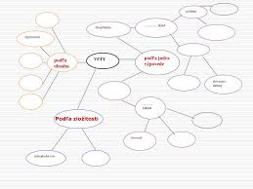
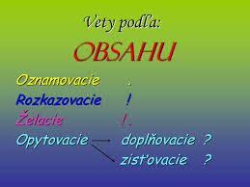
Vety podľa členitosti

Slide 2
Veta
-je základná jednotka reči
-má ustálenú podobu – na začiatku je veľké písmeno, na konci je
bodka, výkričník, otáznik, tri bodky
-každá veta má svoju melódiu – podľa typu vety je stúpavá alebo klesavá
-aj jedno slovo môže byť vetou – napr. Prestaňte !

Slide 3
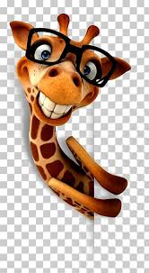
Vety podľa obsahu
oznamovacie vety
opytovacie vety
rozkazovacie vety
želacie vety
POZNÁMKA
Zvolacie vety nie sú osobitným typom viet. Vyjadrujú city alebo reakciu autora. Vznikajú tak, že do vety pridáme citovo zafarbenú intonáciu. Pri zápise to vyjadríme pridaním výkričníka, otáznika alebo ich kombináciou, napr. To bol nádherný gól !Sústreď sa! Nech žije víťaz!

Slide 4
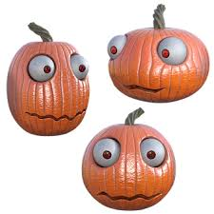
Oznamovacie vety
- oznamujú, konštatujú
- sú vety, ktorými chce hovoriaci niekomu niečo oznámiť -majú
- klesavú melódiu
napr. Starý otec nejde do mesta.

Slide 5
Sú vety, ktorými sa chce hovoriaci niekoho niečo spýtať, alebo niečo zistiť.
Zisťovacie vety– očakáva sa odpoveď áno/nie. Má stúpavú melódiu, napr. Pôjde starý otec do mesta?
Doplňovacie vety– neočakáva sa odpoveď áno/nie. Spravidla sa veta začína opytovacím zámenom. Má klesavú melódiu, napr. Kam pôjde starý otec?

Slide 6
Rozkazovacie vety
- sú vety, ktorými chce hovoriaci niekomu niečo prikázať, hovoriaci chce,
aby niekto niečo vykonal či nevykonal
- prikazujú alebo zakazujú
- majú klesavú melódiu
napr. Starý otec, nehovor čo mám robiť! Daj pokoj!

Slide 7
Želacie vety
- sú vety, ktorými hovoriaci vyjadruje svoje želanie, vyjadruje výzvu,
aby sa niečo stalo či nestalo
- vyjadrujú prianie, želanie,
- majú klesavú melódiu
napr. Kiež by mi pomohol! Bodaj by sa to nestalo!

Slide 8
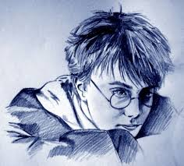
Vety podľa zloženia
jednoduchá veta – má len jeden prísudok
holá veta – má len podmet a prísudok (Babka varí.)
rozvitá veta – obsahuje aj vedľajšie vetné členy.
(Moja babka varí obed. Číta zaujímavú knihu.)
Súvetie - má viac viet ( Peter nevedel, čo sa deje.)
(Mama varí, deti čítajú knihu.)

Slide 9
Vety podľa členitosti
jednočlenná veta – neobsahuje podmet a prísudok, len vetný základ
dvojčlenná veta – obsahuje podmet a prísudok
úplná dvojčlenná veta – podmet je vyjadrený, napr. (Mama cestuje do
práce. Suseda zametá chodník.)
neúplná dvojčlenná veta – podmet nie je vyjadrený (veta má nevyjadrený podmet), napr. (Kresli. Rozpráva.)

